Slide 1
Seminario di filosofia analitica
L’identità degli indiscernibili
LEZIONI 3-4 (9 ottobre 2024)
Università di Macerata
Jansan Favazzo (j.favazzo@unimc.it)

Slide 2
LEZIONI 1-2 IN PILLOLE
L’ontologia è la disciplina filosofica che tenta di rispondere alla domanda “Che cosa esiste?”.
La meta-ontologia è una riflessione preliminare intorno alla nozione stessa di esistenza.
Rispondere alla domanda ontologica significa decidere quali categorie di entità includere nell’inventario del mondo.
Si può argomentare che le categorie filosoficamente rilevanti sono quelle che radunano entità con il medesimo tipo di condizioni di esistenza e di identità.

Slide 3
3. METAFISICA E ONTOLOGIA
METAFISICA: il termine risale all’edizione di Andronico di Rodi (I secolo a.C.) degli scritti esoterici di Aristotele e indica i libri che vengono “dopo quelli di fisica” e riguardano la filosofia prima.
ONTOLOGIA: il termine è stato coniato nel 1606 da Jacob Lorhard e divulgato più di un secolo dopo da Christian Wolff (1679-1754) come sinonimo di “filosofia prima” o “metafisica”.
Tanto nella tradizione quanto nel dibattito contemporaneo si registra un certo margine di arbitrarietà nell’uso di questi termini.

Slide 4

3. METAFISICA E ONTOLOGIA
Adottiamo la seguente distinzione:
mentre l’ontologia si occupa di rispondere alla domanda “Che cosa esiste?”, la metafisica ha il compito di rispondere alla domanda “Qual è la natura di ciò che esiste?”.
G. De Chirico, Le muse inquietanti (1917-1919)

Slide 5
3. METAFISICA E ONTOLOGIA
PROBLEMA: dal punto di vista epistemologico, viene prima l’ontologia o la metafisica?
Per decidere se includere nell’inventario ontologico una certa categoria, devo prima stabilire qual è la natura delle entità che appartengono a quella categoria: priorità della metafisica.
Al tempo stesso, però, le questioni ontologiche influenzano le tesi metafisiche (se l’inclusione di una certa categoria nell’inventario comporta dei problemi, potrei decidere di caratterizzare in modo diverso la natura delle entità di quella categoria).

Slide 6
3. METAFISICA E ONTOLOGIA
ESEMPIO
Prima mossa: assumo la posizione metafisica standard sulle proprietà, secondo la quale sarebbero entità universali.
Seconda mossa: assumendo che le proprietà esistono come universali, mi accorgo che si incappa in seri problemi ontologici.
Terza mossa: decido di abbandonare la posizione standard e caratterizzare le proprietà come entità particolari (= tropi).
L’inestricabilità di ontologia e metafisica non è una buona ragione per sostenere che non ci sia alcuna reale distinzione tra le due discipline.

Slide 7
3. METAFISICA E ONTOLOGIA
Un’altra distinzione interessante, che risale ancora alle Ricerche filosofiche (1900-1901) di E. Husserl, è quella tra:
ONTOLOGIA MATERIALE: si occupa, volta per volta, di “grandi regioni dell’essere” (ovvero, le categorie).
ONTOLOGIA FORMALE: si occupa di concetti ontologici formali trasversali a tutte le categorie.
N.B.: in realtà, per Husserl, l’ontologia materiale ha per oggetto le categorie ottenute mediante generalizzazione, l’ontologia formale quelle ottenute mediante formalizzazione. Qui stiamo assumendo invece, per la nostra tavola delle categorie, il requisito dell’univocità (accanto a quello dell’esclusività).

Slide 8
3. METAFISICA E ONTOLOGIA
In questa accezione stretta di “ontologia formale”, il suo oggetto di indagine sarebbe in effetti la struttura stessa della realtà. Nozioni che riguardano il modo in cui è strutturata la realtà sono, ad es.,
la relazione di parte;
la relazione di dipendenza ontologica.
Torneremo su questi temi nella Lezione 8.

Slide 9
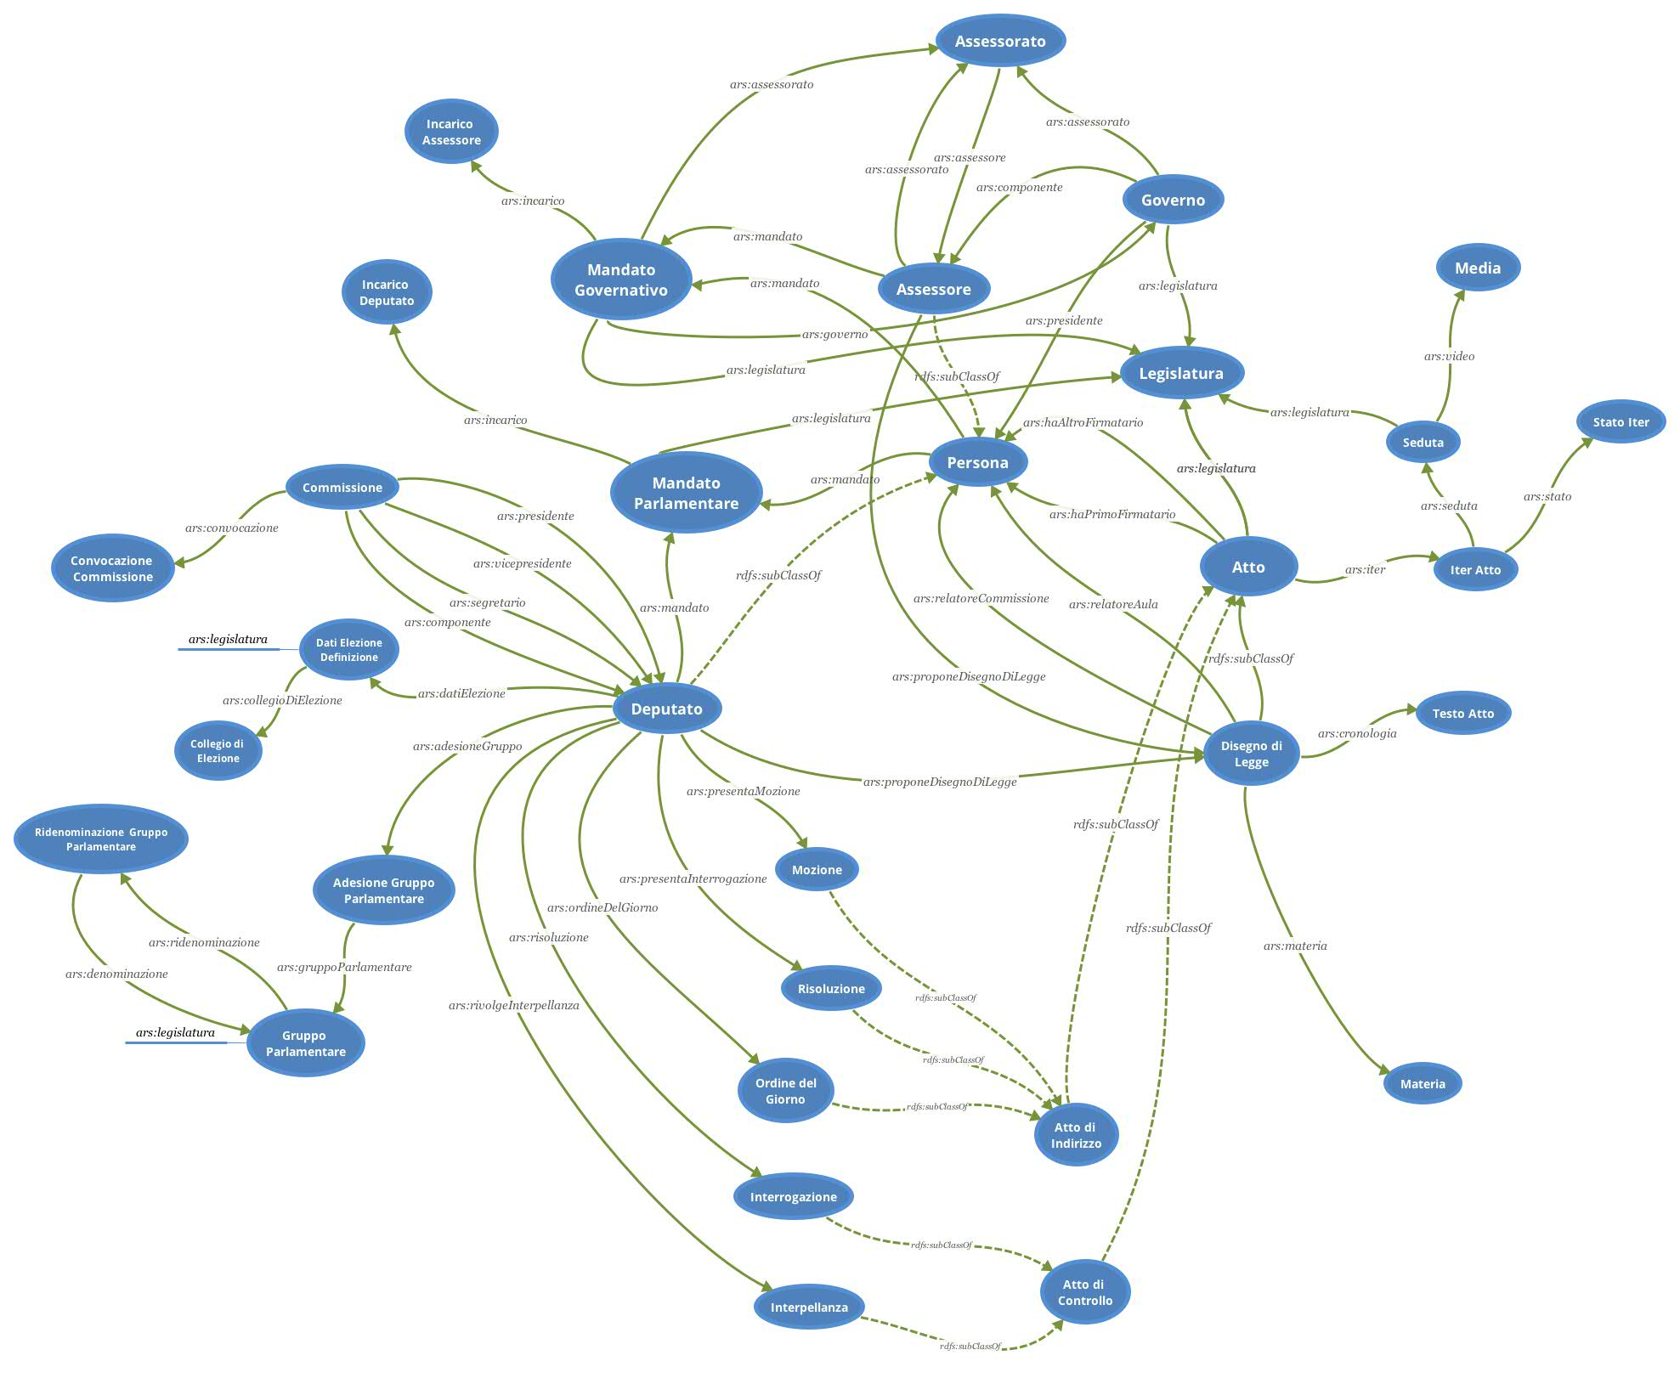
3. METAFISICA E ONTOLOGIA
Nelle prossime lezioni, prenderemo in esame alcune
delle categorie di cui si occupa l’ontologia materiale:
FATTI
UNIVERSALI
INSIEMI
MONDI POSSIBILI

Slide 10
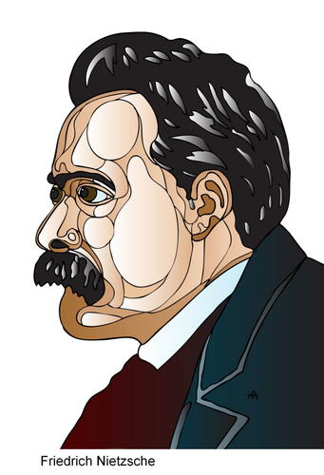
4. ESISTONO I FATTI?
«Non esistono fatti, solo interpretazioni».
F. Nietzsche, La volontà di potenza (1901)
Prima di tutto, occorre chiarire che non intendiamo parlare di fatti nell’accezione molto ampia che ha in mente Nietzsche, il quale sembra voler affermare qualcosa di ben più impegnativo che minaccerebbe l’impresa ontologica in quanto tale: qualcosa come “non esiste una realtà oggettiva”.

Slide 11
4. ESISTONO I FATTI?
I fatti su cui vogliamo interrogarci sono entità di questo tipo:
Il fatto che Milano è inquinata.
Il fatto che Milano si trova fra Torino e Venezia.
Ammettiamo l’esistenza di una certa entità particolare, la città di Milano, e l’esistenza di una certa entità universale, la proprietà di essere inquinata. Dal momento che Milano gode di questa proprietà, sembra ragionevole ammettere l’esistenza di una terza entità composta dalle prime due: il fatto che Milano è inquinata.

Slide 12
4. ESISTONO I FATTI?
Caratterizzare i fatti in questo modo potrebbe indurci in equivoco circa le loro condizioni di esistenza o di identità.
ENTITÀ COMPOSTE
CONDIZIONI DI ESISTENZA
E_{i} esiste se e solo se esistono le entità che costituiscono E_{i}.
CONDIZIONI DI IDENTITÀ
E₁ = E₂ se e solo se E₁ e E₂ sono costituiti dalle stesse entità.
Come si verifica facilmente, queste condizioni non valgono nel caso dei fatti (a meno che non si postulino altri costituenti o si facciano altre mosse che però potrebbero risultare ad hoc).

Slide 13
4. ESISTONO I FATTI?
Un’alternativa consiste nel sostenere che i fatti siano in realtà entità semplici (= non composte da altre entità).
Il ruolo di queste entità, semplici o composte che siano, sarebbe in ogni caso quello di rendere vere le nostre credenze e gli enunciati che pronunciamo o scriviamo: i fatti sarebbero cioè dei fattori di verità (truthmaker).
Questo ruolo può guidarci nell’individuare le loro condizioni di esistenza e di identità (da ora in poi, rispettivamente, C-E e C-I).

Slide 14
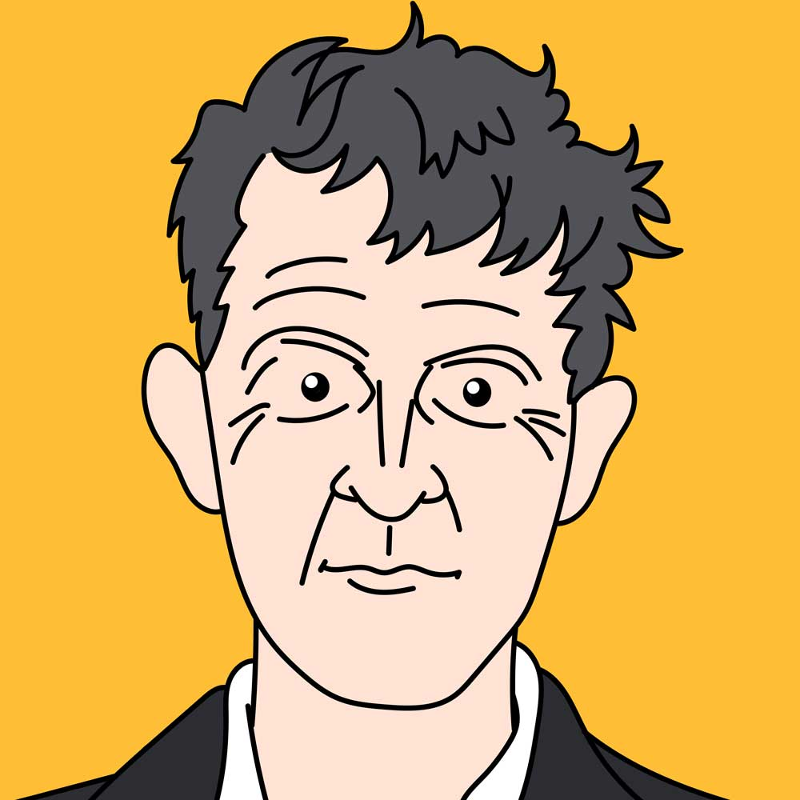
4. ESISTONO I FATTI?
Secondo un’importante tradizione che risale al Tractatus logico-philosophicus (1921) di L. Wittgenstein, il significato di un enunciato coincide con le sue condizioni di verità: comprendere un enunciato significa sapere come deve essere fatto il mondo affinché quell’enunciato sia vero.
Per esprimere le condizioni di verità di un enunciato, non è necessario postulare l’esistenza di un fatto: posso dire che “Milano è inquinata” è vero se e solo se l’individuo denotato dal nome “Milano” gode della proprietà espressa dal predicato “essere inquinata”.
Tuttavia, postulare l’esistenza del fatto che Milano è una città inquinata potrebbe essere utile a spiegare perché l’enunciato “Milano è inquinata” è vero.

Slide 15
4. ESISTONO I FATTI?
Alla base della teoria dei fattori di verità c’è un’assunzione forte: l’unico modo di spiegare un fenomeno dal punto di vista ontologico è dire che esiste qualcosa che spiega quel fenomeno.
In questo senso, l’esistenza dei fatti spiegherebbe la verità di certi enunciati (o di certe credenze): diciamo che l’esistenza di un fatto rende vero un enunciato oppure che un enunciato è vero in virtù dell’esistenza di un fatto.
La teoria dei fattori di verità presenta però molti problemi. Prima di tutto, la vaghezza di espressioni come rendere vero e in virtù di.

Slide 16
4. ESISTONO I FATTI?
Inoltre, che dire degli enunciati negativi?
(1) Macerata non è inquinata.
Dovremmo postulare l’esistenza di fatti negativi? In realtà, un enunciato come (1) sembra reso vero non tanto dall’esistenza quanto dall’inesistenza di qualcosa.
Non possiamo però cavarcela assumendo che solo gli enunciati positivi abbiano fattori di verità, perché è forte l’intuizione che i seguenti enunciati siano resi veri dalla stessa porzione di realtà:
(2) Il cielo oggi non è nuvoloso.
(3) Il cielo oggi è sereno.

Slide 17
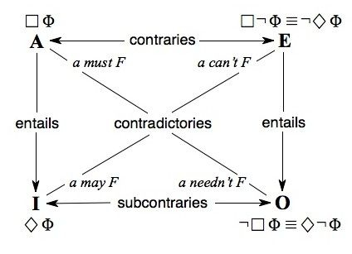
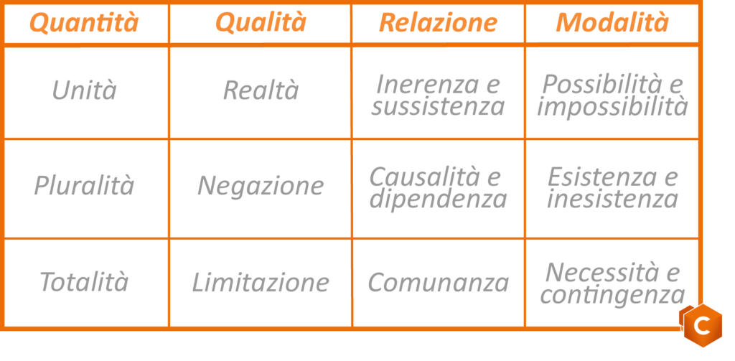
4. ESISTONO I FATTI?
Ammettiamo tuttavia che i fatti siano entità semplici che fungono da fattori di verità per enunciati e credenze. Quali sono le loro C-E e le loro C-I? Per rispondere a questa domanda, occorre anticipare alcune nozioni modali di base.
Tavola delle categorie di Kant.

Slide 18
4. ESISTONO I FATTI?
Assunta, per il momento, una nozione intuitiva di mondo possibile (ci torneremo con calma nella Lezione 7), diremo che
un enunciato è necessario quando è vero in tutti i mondi possibili;
un enunciato è possibile quando è vero in almeno un mondo possibile;
un enunciato è impossibile quando è falso in tutti i mondi possibili;
un enunciato è contingente quando è falso in almeno un mondo possibile.

Slide 19
4. ESISTONO I FATTI?
Enunciati come “Milano è inquinata” sono contingenti: veri in alcuni mondi e falsi in altri. I mondi in cui questo enunciato è vero sono anche i mondi in cui esiste il fatto corrispondente (= il fatto che Milano è inquinata).
Definiamo classe di esistenza di un fatto l’insieme dei mondi possibili in cui quel fatto esiste (e, dunque, il corrispondente enunciato è vero). Si dà il caso che, nel mondo attuale, Milano sia inquinata: il mondo attuale appartiene alla classe di esistenza del fatto che Milano è inquinata. Gli altri mondi possibili in cui Milano è inquinata sono gli altri membri di questa classe.

Slide 20
4. ESISTONO I FATTI?
FATTI (INTESI COME ENTITÀ SEMPLICI)
CONDIZIONI DI ESISTENZA
F_{i} esiste se e solo se la sua classe di esistenza comprende il mondo attuale.
CONDIZIONI DI IDENTITÀ
F₁ = F₂ se e solo se F₁ e F₂ hanno la stessa classe di esistenza.
Queste C-E/C-I, proposte in prima battuta da chi preferisce una concezione sostanzialista dei fatti (= i fatti sono entità semplici), sono tanto eleganti quanto problematiche, grossomodo come le C-E/C-I proposte in prima battuta da chi preferisce una concezione oggettualista dei fatti (= i fatti sono entità composte da oggetti e proprietà o relazioni).

